Slide 1
中国当代文学中的世界文学
洪子诚
北京大学中文系教授
2021年11月3日

Slide 2
《文艺工作者学习政治理论和古典文学的参考书目》。1954年7月17日中国作协主席团第7次会议讨论通过。刊于《文艺学习》1954年第5期。书单分为：
理论著作：23种。马、恩著作3种，列宁4种，普列汉诺夫1种，斯大林6种，毛泽东5种。当时苏联领导人日丹诺夫、马林科夫的著作，和《苏联共产党（布）历史简明教程》。
文学名著：
1，中国。《诗经》、《论语》到《聊斋志异》33种，另有鲁迅3种。
2，俄国、苏联。《克雷洛夫寓言》、普希金到契诃夫的《樱桃园》25种。各有3种作品入选的是普希金、果戈理和托尔斯泰。苏联部分高尔基的7种，马雅可夫斯基2种。没有陀思妥耶夫斯基。
3，其他各国。荷马《伊利亚特》《奥德赛》到朝鲜《春香传》，63种。
Notes:
【AI审校修改】
原文：《克雷诺夫寓言》
修改：《克雷洛夫寓言》
原因：俄语姓氏Крылов（Krylov）标准中译为“克雷洛夫”，而非“克雷诺夫”
类型：人名修正
---
【AI审校修改】
原文：入选3种的普希金、果戈理和托尔斯泰。
修改：各有3种作品入选的是普希金、果戈理和托尔斯泰。
原因：调整句式使表达更通顺
类型：语言优化

Slide 3
（一）“苏联化”和“去苏联化”；
（二）西方古典文学，欧洲 19世纪文学；
（三）20世纪西方现代文学，“现代派
（四）“中国经验”：当代文学“世界化”之路。

Slide 4
贺桂梅《书写“中国气派”：当代文学与民族形式建构》，北京大学出版社2020。

Slide 5
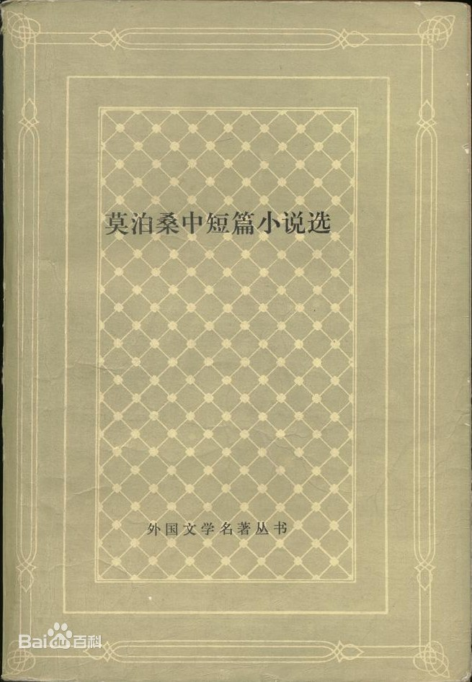
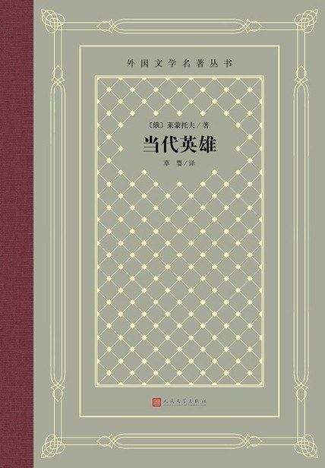
网格本 1958年开始出版，“外国古典文学名著丛书”，文学研究所外国文学研究室丛书编辑委员会编，人民文学出版社出版。80年代增加上海译文出版社。

Slide 6
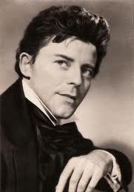
50年代司汤达《红与黑》讨论
中译本，1944年赵瑞蕻节译本，1954年罗玉君全译本。至2011年，中译版本共27种。其中，张冠尧、郝运、许渊冲等的译本较流行。
司汤达给巴尔扎克信：“死亡会让我们和他们调换角色，在生前，他们可以对我们为所作为，但只要一死，他们就将永远被人忘记”：自信的司汤达想的是另一场赌注：在19世纪“做一个被1935年的人阅读的作家”。
电影1954年版。意大利出品。于连：热拉尔·菲利普。
Notes:
【AI审校修改】
原文：热内尔·菲利普
修改：热拉尔·菲利普
原因：法国演员Gérard Philipe标准中译名为“热拉尔·菲利普”
类型：人名修正

Slide 7
茅盾《夜读偶记——关于社会主义现实主义及其他》，原载《文艺报》1958年第1、2、8、10期。第四部分：古典主义和“现代派”。茅盾认为，“现代派”文艺，是资本主义发展到帝国主义阶段，危机深化时，对现实不满而对革命又害怕的小资产阶级知识分子绝望、狂乱的心态的反映。“他们被夹在越来越剧烈的阶级斗争的夹板里，感到自己没有前途，他们像火烧房子里的老鼠，昏头昏脑，盲目乱窜”。现代派在思想观念上是“非理性”，艺术形式是“抽象的形式主义”。

Slide 8
文学“苏联化”表现：
俄国、苏联文学翻译出版
文学观念、理论的传播、应用
文学制度的借鉴
艺术形式和作家的影响

Slide 9
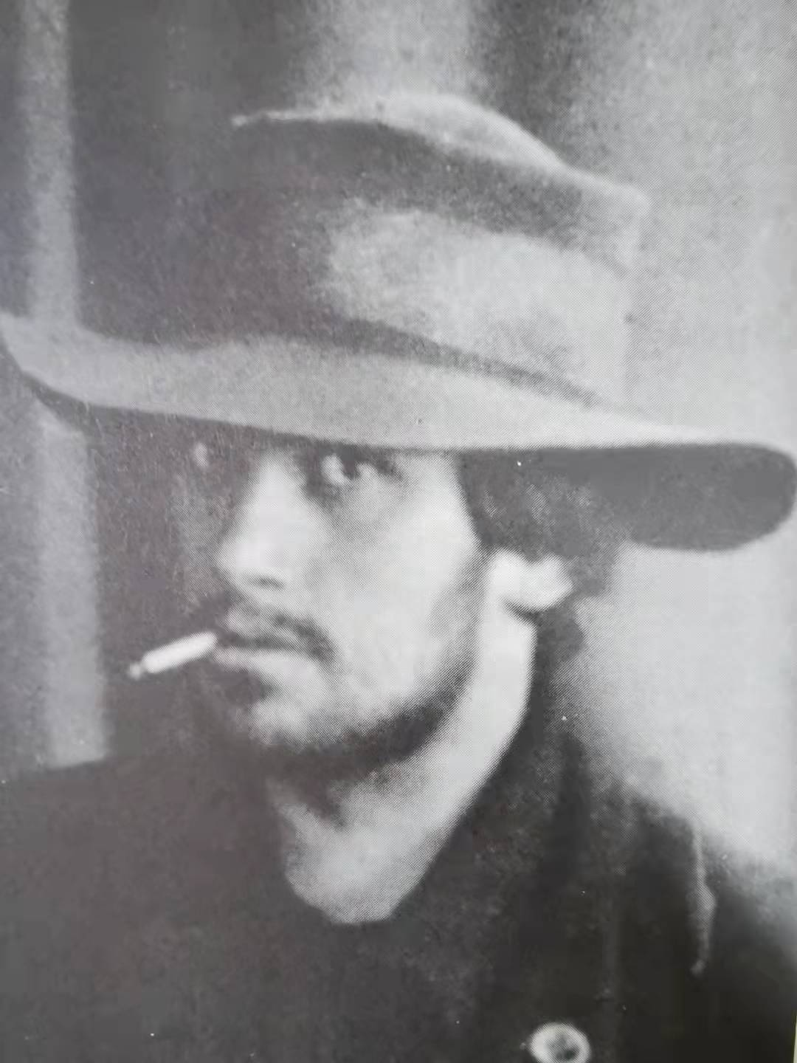
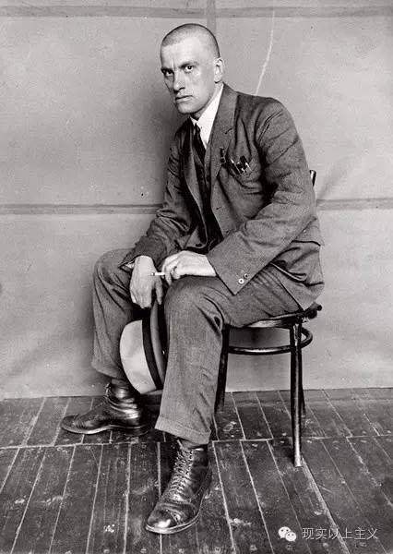
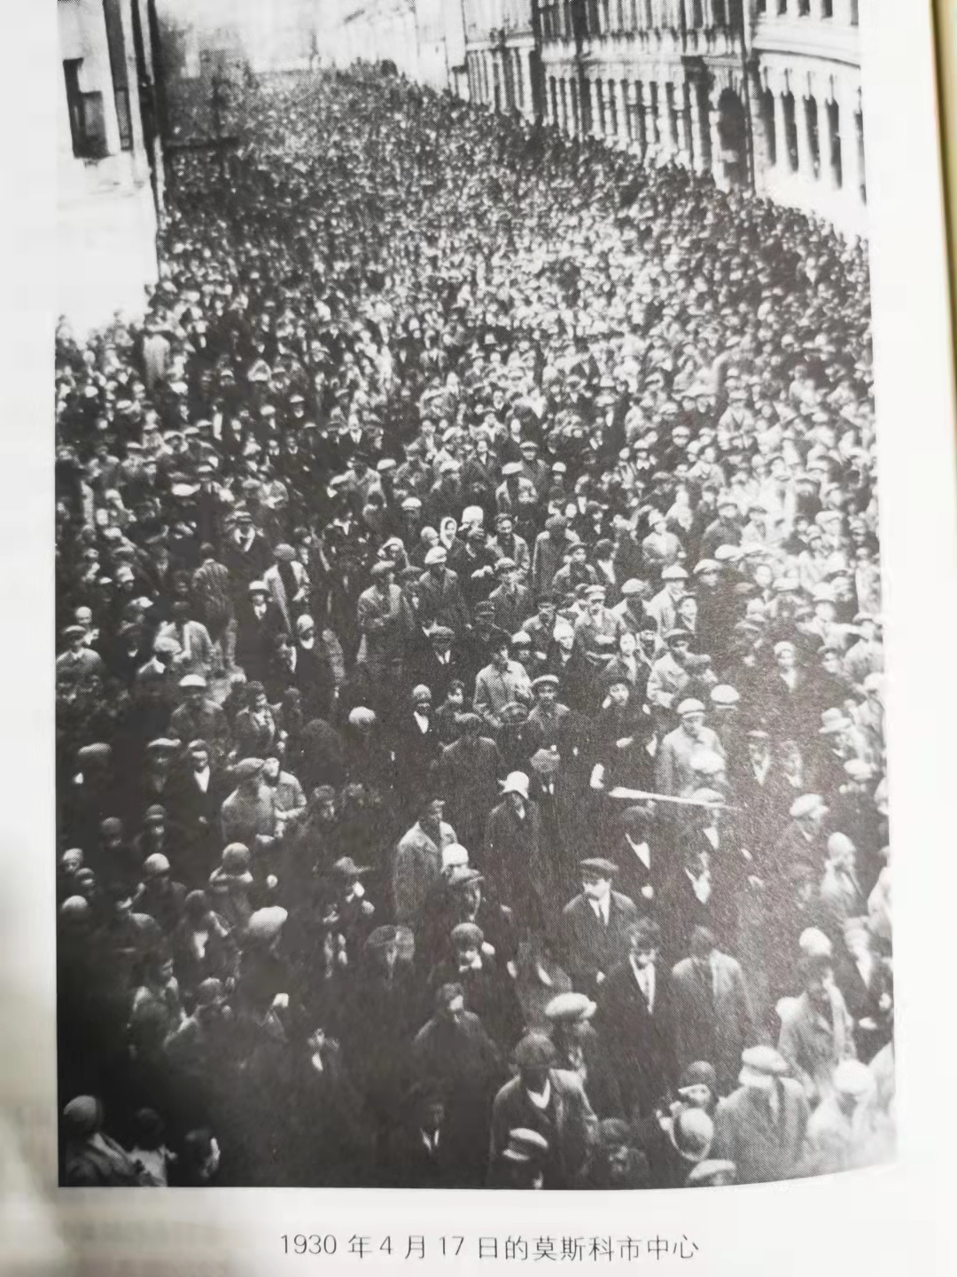
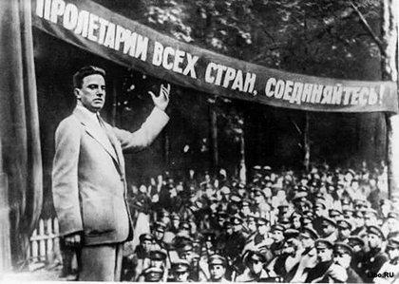
马雅可夫斯基（1893—1930），生于格鲁吉亚。1912年和布尔柳克等发布《未来主义宣言》，出版俄国未来派诗集《给社会趣味一记耳光》。主要作品有，长诗《穿裤子的云》、《一亿五千万》、《列宁》、《好！》等。戏剧《宗教滑稽剧》、《臭虫》、《澡堂》。

Slide 10
时代的号角由我们通过语言艺术吹响。过去的东西太狭隘。学院和普希金比象形文字还难以理解。把普希金、陀思妥耶夫斯基、托尔斯泰等从现代的轮船上扔出去。只有我们才是我们时代的面貌。
——《给社会趣味一记耳光》

Slide 11
你们的思想
正躺在软化的大脑上做着梦，
好比油污的长沙发上长满膘的奴仆，
我将用血淋淋心脏碎片之碰触来逗弄；
粗鲁又苛刻，要尽情羞辱羞辱。
我灵魂里没有一根头发是白的，
里面老头儿的温情也乏匮！
喉咙的伟力把世界震败了，（我以喉咙的力量撼动了世界）
我前行——美少年，
二十二岁。
…………
只要您想——（“只要你们愿意“）
我就发疯，只为一块肉（“我可以变成由于肉欲而发狂的人”）
——同时就像天空，转变调性——
只要您想——
我就无可指摘地温柔，（“百般顺从的温柔”）
不是男人，而是朵——穿裤子的云！
——《穿裤子的云·序诗》（1914-1915）
Notes:
【AI审校修改】
原文：（百般顺从的温柔“）
修改：（“百般顺从的温柔”）
原因：补充缺失的左引号，保持引号配对一致
类型：标点修正

Slide 12
什克洛夫斯基：“在马雅可夫斯基的新艺术中,先前丧失了艺术性的大街又获得了自己的语言,自己的形式……诗人并非透过窗户张望大街。他认为自己就是大街的儿子,而我们便根据儿子的容貌获悉了母亲的美丽。人们先前是不会、不敢打量这位母亲的脸庞的。”
本雅明《作为生产者的作家》（1934）： “作为生产者的”、“行动的”作家，他的“使命不是去报道，而是去斗争。不是扮演观众的角色而是积极投身进去。他通过对自己的活动所作的陈述来决定自己的使命”；而且，艺术家要如工人那样，去探索在现代社会里出现的艺术生产的种种手段，改变传统媒介的“技术”和“装备”。

Slide 13

杨菲尔德《生命是赌注：马雅可夫斯基的革命和爱情》

Slide 14
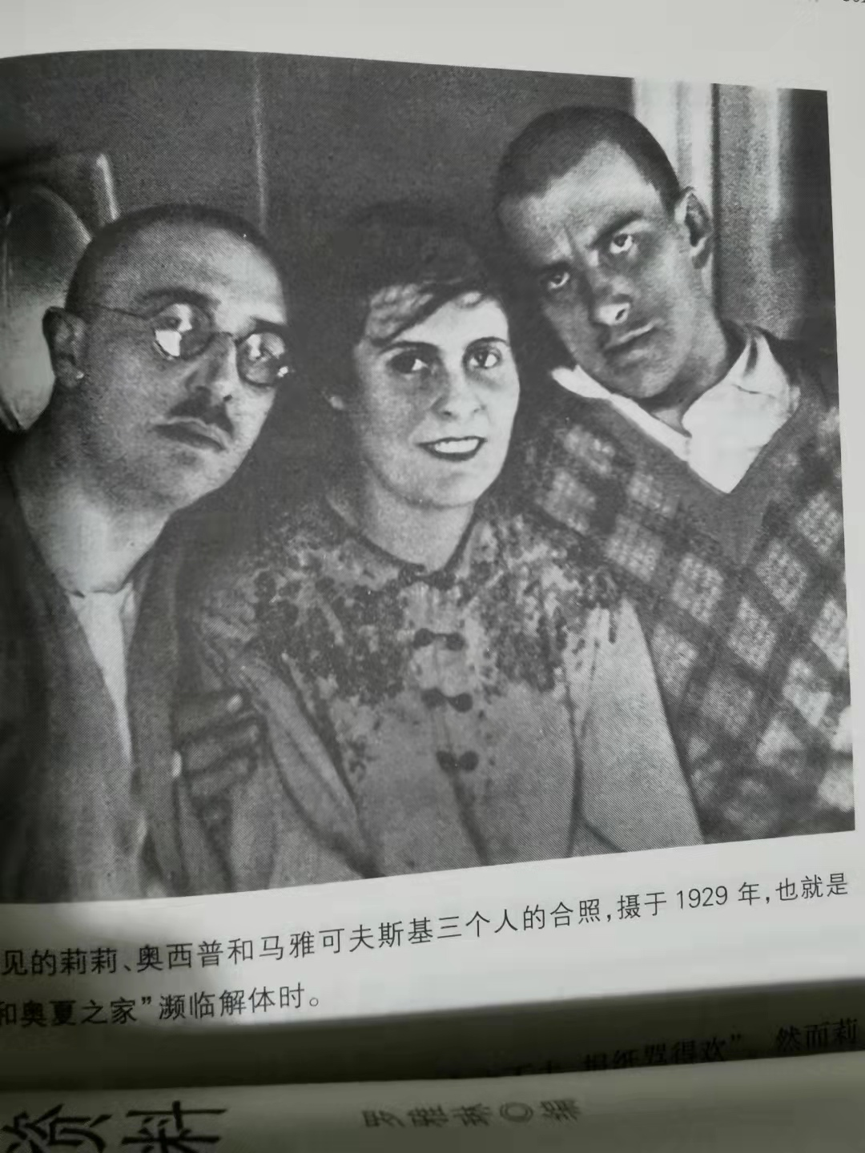
马雅可夫斯基、丽莉·布里克和奥西普·布里克

Slide 15
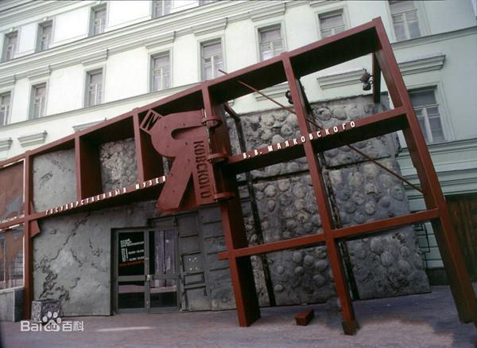
莫斯科马雅可夫斯基博物馆

